Slide 1
基于中文 CLIP 的电商图文检索
线性探针 · 轻量 Adapter · LoRA 的系统对比
人工智能导论 · 期末大作业 · 方向五：多模态 AI 与 VLM
汇报组别 / 组员：____ 日期：____
Notes:
各位老师同学好，我们组的题目是《基于中文CLIP的电商图文检索》。8分钟汇报分四部分：问题1分钟、方法3分钟、实验3分钟、演示1分钟。

Slide 2
汇报结构（8 分钟）
● ① 问题：中文电商短标题检索难在哪（1 分钟）
● ② 方法：四类轻量适配，为什么选 LoRA（3 分钟）
● ③ 实验：主结果 / 消融 / 跨域 / 效率（3 分钟）
● ④ 演示：真实检索结果与代码复现（1 分钟）
Notes:
严格按建议的8分钟结构：问题1分钟、方法3分钟、实验3分钟、演示1分钟。

Slide 3
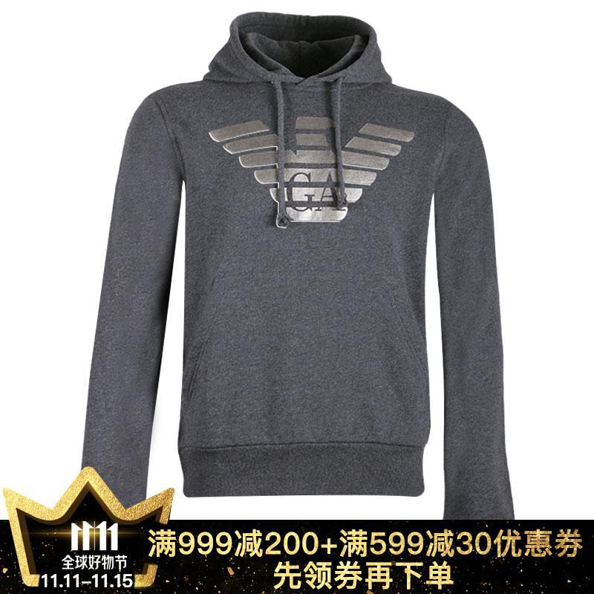
问题：中文电商短标题检索
用户只输入极短标题，要在数万商品图中找对图
● 查询极短且信息量低：「金丝绒木床头罩」「男t丝光棉长袖」
● 同品牌/同系列商品视觉高度相似，极易混淆
● 长尾明显：每个 SKU 图片数 5 ~ 87 张不等
● 方向五要求：跑通图文模型 + 建测试集 + 可复现改进
Notes:
这是真实的电商商品图（京东数据）。商品图常带促销水印，同一 SKU 多张图仅有文案差异，这给检索带来近重复干扰。

Slide 4
模型原理：为什么是 Chinese-CLIP
双塔对比学习，把图像与文本映射到同一 512 维空间
● CLIP：图像塔 + 文本塔，对称 InfoNCE 拉近正对、推远负对
● Chinese-CLIP：在中文图文对上预训练，原生理解「丝光棉」「金丝绒」等电商用语
● 对比英文 CLIP：需先翻译标题，引入额外语义损失
● 8GB 显存约束 → 不能全参数微调 → 只能做「轻量适配」

Slide 5
四类改进方法（均满足可解释、可复现）
方法 | 改什么 | 可训练参数 | 动机
线性探针 | 末端 512×512 映射 | 0.52M | 最小改动，检验特征是否够好
轻量 Adapter | 瓶颈残差 f+W₂GELU(W₁f) | 0.26M | 非线性增量，避免破坏原表征
提示模板 | 只改查询文本包装 | 0 | 零成本，检验文本侧分布影响
LoRA | 注意力 q/k/v/out 低秩增量 | 1.03M | 端到端更新主干，唯一改视觉表征
● 关键实现细节：线性探针必须恒等初始化，否则随机映射会把预训练对齐打散（实测 R@1 52→0.68）
Notes:
四种方法都实现了。这里强调一个实现坑：线性探针随机初始化会崩溃，必须初始化为单位矩阵；Adapter 的上投影零初始化同理。

Slide 6
LoRA：为什么它能改视觉表征
低秩增量注入注意力层，主干参与前向
● 在视觉塔与文本塔的 q/k/v/out 投影上注入低秩增量（r=8, α=16）
● 可训练参数 1.03M，占全模型 0.55%，显存峰值 3.74GB
● 训练：对称 InfoNCE，lr=1.5e-4，batch=32，1200 步，6.3 分钟
● 部署：merge_and_unload() 合并后与基线完全等价
Notes:
LoRA 的收益来自让主干参与前向，所以它能改图像侧表征；而线性探针和 Adapter 只是在终态特征上做变换，改不动视觉特征。

Slide 7
实验设置：数据、指标与资源
数据集 / 划分 | 规模 | 用途
MUGE train | 129,380 图 / 248,786 文本 / 250,314 对 | 训练改进方法
MUGE valid（官方评测集） | 29,806 图 / 5,008 文本 | 主评测
Flickr30k-CN test | 1,000 图 / 5,000 文本 | 跨场景泛化
Products-10K | 197,307 图 / 9,691 SKU | 商品细粒度分类（后续）
● 指标：Recall@1/5/10 与 MR=(R1+R5+R10)/3，T2I 与 I2T 双向
● 资源：RTX 5060 Laptop 8GB，PyTorch 2.11+cu128，峰值显存 3.74GB

Slide 8
先验证口径：复现官方数字
与官方公开值差 ≤0.5，说明评测协议一致
数据集 / 任务 | 指标 | 官方 | 本项目 | 差异
MUGE T2I | R@1 | 52.1 | 51.98 | −0.12
MUGE T2I | R@5 | 76.7 | 76.76 | +0.06
MUGE T2I | R@10 | 84.4 | 84.29 | −0.11
Flickr30k-CN T2I | R@1 | 62.7 | 62.30 | −0.40
Flickr30k-CN I2T | R@1 | 74.6 | 74.30 | −0.30
Notes:
这一页是可信度基础：两个数据集都复现到官方±0.5以内，说明数据划分、预处理、tokenizer、指标口径全部对齐，后面的对比才有意义。

Slide 9
主结果：只有 LoRA 同时提升双向检索
MUGE valid，%
方法 | 参数 | T2I R@1 | T2I MR | I2T R@1 | I2T MR
零样本基线 | 0 | 51.98 | 71.01 | 38.69 | 59.69
线性探针 100% | 0.52M | 50.10 | 70.49 | 38.60 | 61.49
轻量 Adapter 100% | 0.26M | 51.40 | 71.60 | 40.14 | 62.94
提示模板 | 0 | 51.86 | 71.05 | 40.64 | 62.37
LoRA（1200 步） | 1.03M | 54.71 | 73.98 | 43.61 | 65.81
● 冻结特征上做事后映射对 T2I 无效；LoRA 是唯一同时提升 T2I 与 I2T 的方法
● 相对基线：T2I R@1 +2.73，I2T R@1 +4.92
Notes:
核心结论：线性探针和Adapter对T2I无效甚至下降，说明T2I瓶颈在图像侧表征；LoRA让主干参与前向，所以两个方向都涨。

Slide 10
可复现性与消融：收益来自机制而非参数量
● 3 个随机种子：T2I R@1 = 55.20 ± 0.65，I2T R@1 = 43.63 ± 0.17（波动远小于提升幅度）
● rank 消融：r=4→55.15、r=8→54.71、r=16→54.91，变化 <0.5 且无单调趋势
● 训练量：300 步（约 5 分钟）即达 54.83，之后饱和 —— 收益低成本可得
● 结论：该任务适配所需秩很低，r=4 用一半参数即可达到同等效果
seed | T2I R@1 | T2I MR | I2T R@1
0 | 54.71 | 73.98 | 43.61
1 | 55.93 | 74.33 | 43.80
2 | 54.95 | 74.01 | 43.47
均值±标准差 | 55.20 ± 0.65 | 74.11 ± 0.19 | 43.63 ± 0.17

Slide 11
跨场景泛化：电商域训练 → 开放域测试
Flickr30k-CN test
模型 | T2I R@1 | T2I MR | I2T R@1 | I2T MR
零样本基线 | 62.30 | 80.51 | 74.30 | 88.10
MUGE 训练的 LoRA | 62.94 | 80.86 | 77.70 | 89.70
● 没有灾难性遗忘：T2I 持平略升，I2T R@1 提升 3.40
● 说明窄域适配并未破坏模型的通用图文对齐能力

Slide 12
效率：训练只加 0.55% 参数，部署零开销
项 | 基线 | LoRA 未合并 | LoRA 合并回主干
参数量 | 188,262,913 | 189,295,105 | 188,262,913（一致）
图像编码 bs=8 | 603.6 img/s | 238.9 img/s | 629.7 img/s
峰值显存 | 0.54 GB | 0.54 GB | 0.54 GB
● 未合并时的吞吐下降是 PEFT 前向钩子造成，属训练态，不是部署代价
● merge_and_unload() 后参数量、时延、显存均回到基线

Slide 13
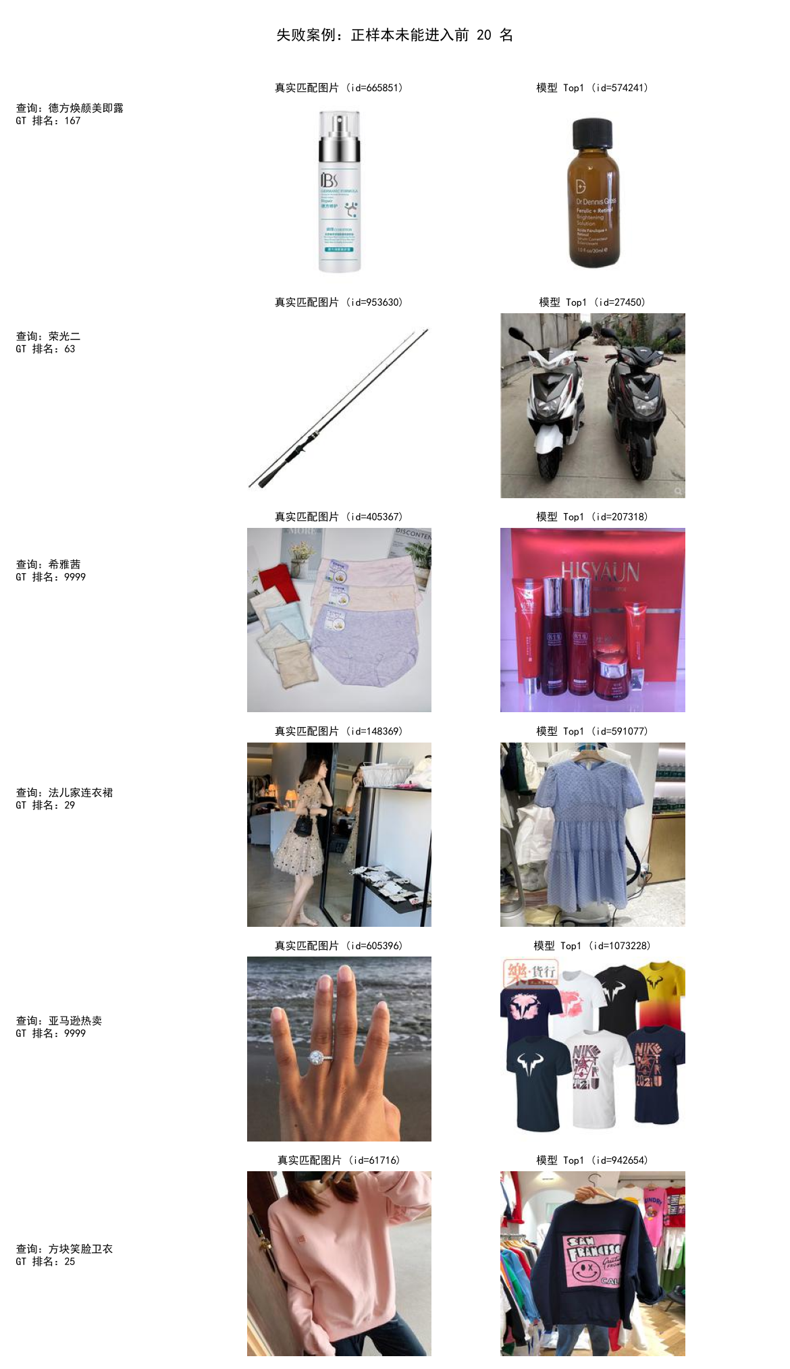
失败案例与局限性
三类典型失败模式，说明 R@1 被系统性低估
● 同品牌/同系列近重复（如「希雅茜」检索到同品牌另一款）
● 超短标题歧义（如「荣光二」信息量过低）
● 同款不同色（如「方块笑脸卫衣」粉→深）
● MUGE 每条查询平均约 6 张正样本，同品牌其他商品判错 → 绝对数值偏保守
Notes:
这页是局限性的诚实交代：失败案例里很多其实是同品牌不同商品，标注口径导致被判错，所以我们的R@1是低估的。

Slide 14
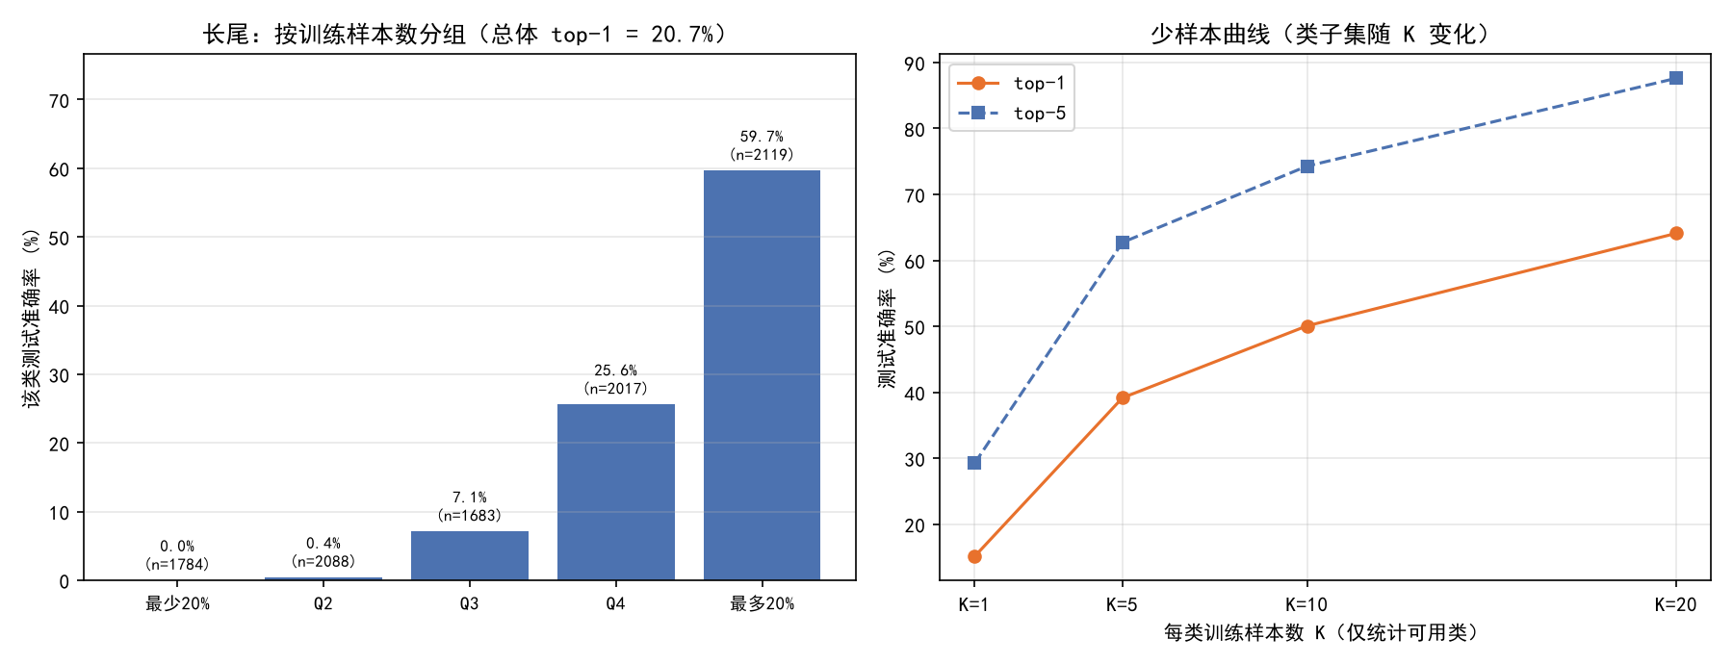
补充任务：Products-10K 商品细粒度分类
197,307 图 / 9,691 类 · 冻结特征 + 线性探针
● 全量线性探针：top-1 20.69% / top-5 35.99%（训练 12 秒）
● 长尾：尾部 20% 的类 0%，头部 20% 达 59.7%
● 少样本：K=1 → 15.1%，K=20 → 64.1%（曲线偏高）
● 无类目名 → 无法零样本，仅做可分性分析
Notes:
这是补充任务，用来覆盖方向五里的『视觉语言商品分类』。核心发现是长尾：尾部类几乎学不会，头部类能到60%。

Slide 15
结论与后续工作
● 在 8GB 显存约束下，LoRA 以 0.55% 参数取得 T2I R@1 +3.22、I2T R@1 +4.94 的稳定增益
● 线性探针/Adapter 在冻结特征上对 T2I 无效；提示模板只对 I2T 有效
● 跨域迁移无灾难性遗忘；合并后部署零开销
● 后续：训练量曲线、Products-10K 商品细粒度分类、多正样本评测口径

Slide 16
演示与复现：一条命令跑通
代码结构清晰，可在 IDE 中直接打开
● code/muge_eval.py：零样本基线（复现官方）
● code/train_adapter.py：线性探针 / Adapter（秒级）
● code/train_lora.py：LoRA 训练（6.3 分钟）
● code/retrieval_eval.py：跨域评测；code/visualize.py：案例可视化
● 演示预案：现场跑一条零样本查询 + 展示 LoRA 前后 Top-1 变化
Notes:
演示环节：如果现场网络/GPU可用，直接跑一条真实检索；否则播放提前录好的 30 秒短片。

Slide 17
备用页 1：关键数字速查（不计入 8 分钟）
常被问到的 | 回答用数字
提升多少 | T2I R@1 51.98 → 54.71（+2.73）；I2T R@1 38.69 → 43.61（+4.92）
成本多少 | 可训练参数 1.03M（0.55%）；训练显存 3.74GB；1200 步 6.3 分钟
稳不稳 | 3 个种子：T2I R@1 55.20 ± 0.65；rank 4/8/16 变化 <0.5
可信吗 | 复现官方误差 ≤0.12（MUGE）与 ≤0.4（Flickr30K-CN）
部署代价 | 合并后参数量 188,262,913，与基线完全一致，吞吐 629.7 img/s
Notes:
备用页，正常汇报不讲。被问到具体数字时切过来指给学生看。

Slide 18
备用页 2：为什么只有 LoRA 有效（原理对比）
方法 | 作用位置 | 能否改变图像特征 | 实测结果
线性探针 | 模型输出的 512 维特征之后 | 不能 | T2I 51.98 → 50.10（下降）
轻量 Adapter | 同上（末端残差） | 不能 | T2I 51.40，I2T 略升
提示模板 | 文本侧输入 | 不能 | 只对 I2T 有效
LoRA | 视觉/文本塔注意力层内部 | 能 | T2I +2.73、I2T +4.92
● 结论：T2I 的瓶颈在图像侧表征，只有让主干参与前向（LoRA）才能改到它
Notes:
备用页。如果老师追问『为什么其他方法没用』，切到这一页，重点讲『作用位置』这一列。

